Slide 1
PLANIFICACIÓN CLASES VIRTUALES CIENCIAS NATURALES 4° AÑO BÁSICO SEMANA N° 26 FECHA : 25-09-2020
Colegio Jean Piaget
Mi escuela, un lugar para aprender y crecer en un ambiente saludable

Slide 2
ASIGNATURA /CURSO | Ciencias Naturales / 4° Año Básico
NOMBRE DEL PROFESOR/A | Adelina Elgueta Cornejo
OBJETIVO DE APRENDIZAJE PRIORIZACIÓN NIVEL 1 | (OA 1) Reconocer, por medio de la exploración, que un ecosistema está compuesto por elementos vivos (animales, plantas, etc.) y no vivos (piedras, aguas, tierra, etc.) que interactúan entre sí.
INDICADORES DE EVALUACIÓN | IE2: Dan ejemplos de interacciones que se generan entre elementos vivos y no vivos de un ecosistema.
CONTENIDO /HABILIDADES | Interacción de elementos vivos y no vivos de un ecosistema. Habilidades: Comunicar - Reconocer
OBJETIVO DE LA CLASE | Reconocer y dar ejemplos de interacciones que se generan entre elementos vivos y no vivos en un ecosistema
EVALUACIÓN | Se evaluará a través de TICKET DE SALIDA IE2: Dan ejemplos de interacciones que se generan entre elementos vivos y no vivos de un ecosistema.

Slide 3
Reglas clases virtuales
Cuando inicies sesión debes mantener la cámara encendida.
Debes mantener el micrófono apagado y sólo activarlo cuando respondas a la lista, te hagan alguna pregunta o tengas alguna duda.
Preséntate con vestimenta adecuada para la clase.
El chat es sólo para escribir alguna pregunta o duda que tengas.
No consumas alimentos mientras estés en clases
El apoderado o adulto puede estar a su lado. Pero no debe interrumpir las clases.

Slide 4
Importante:
Cuándo esté la animación de un lápiz, significa que debes escribir en tu cuaderno
Cuándo esté esta animación de una cámara fotográfica, significa que debes mandar reporte sólo de esa actividad (una foto de la actividad)
Cuándo esté esta animación de un libro, significa que debes trabajar en tu libro de Ciencias Naturales
Cuándo esté esta animación de un signo de pregunta, significa que debes pensar y analizar, sin escribir en tu cuaderno. Responder de forma oral.

Slide 5
¿Crees que el ecosistema en que viven los chanchitos de tierra y lombrices es apropiado? ¿Porqué?

Slide 6
Objetivo de la clase:
Reconocer y dar ejemplos de interacciones que se generan entre elementos vivos y no vivos en un ecosistema

Slide 7
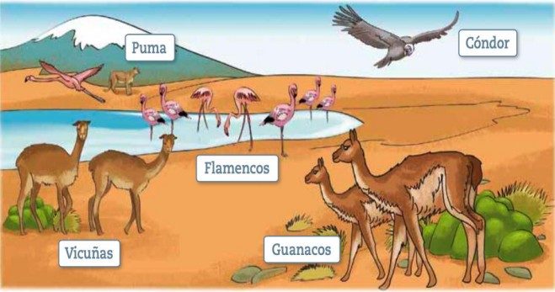
Motivación
Encuentra en la imagen elementos bióticos y abióticos:
Elementos Bióticos | Elementos Abióticos

Slide 8
Motivación
Ahora… Te invito a ver un video de
Interacción entre los seres vivos y su medio
https://www.youtube.com/watch?v=xAgaiodZsBs

Slide 9
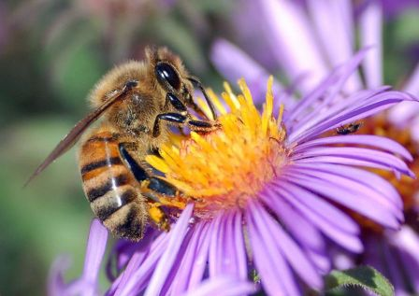
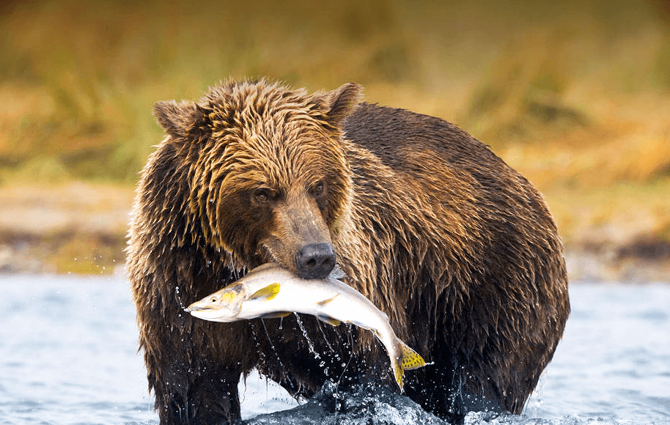
Desarrollo de la clase
En los ecosistemas no existe ningún organismo que viva aislado de su entorno, es decir, puede que no interactúe con otro organismo, pero siempre lo hace con los factores abióticos que lo rodean. Por ejemplo, cuando los animales respiran interactúan con el aire que los rodea, mientras que al hacer nidos, algunos animales interactúan con las piedras, ramas y tierra del suelo.
1. Describe a qué tipo de interacción corresponde cada una de las siguientes fotografías.

Slide 10
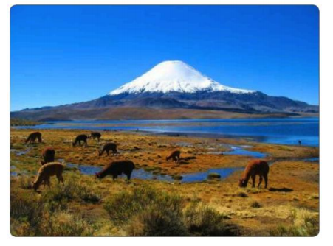
2. Observa la imagen. Luego, señala dos ejemplos de interacción entre los factores bióticos y abióticos del ecosistema.
a.
b.

Slide 11
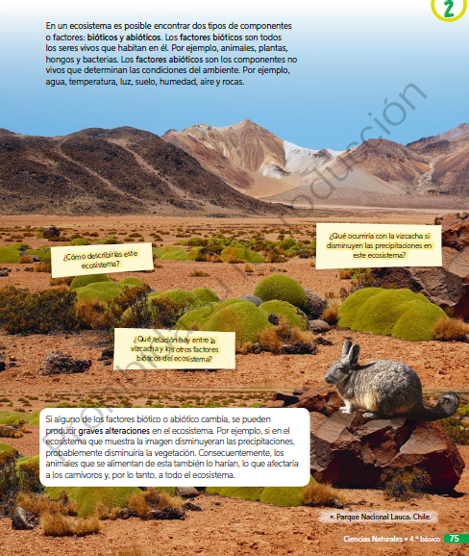
75
Según lo que hemos trabajado en clases…
¿Qué tipos de interacciones observas en esta imagen?

Slide 12
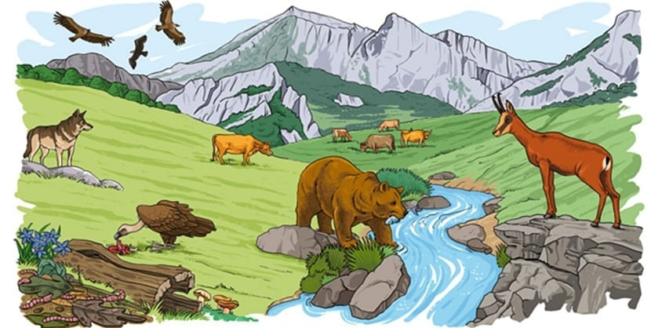
TICKET DE SALIDA
ASIGNATURA: CIENCIAS NATURALES 4°
IE2: Dan ejemplos de interacciones que se generan entre elementos vivos y no vivos de un ecosistema.
SEMANA 24
CIERRE
Nombre: _______________________________________
Los organismos poseen diversos comportamientos de interacción con el medioambiente. Los reptiles son organismos que no presentan una temperatura corporal estable, por lo tanto cuando baja su temperatura es probable que los reptiles:
A. Se refugien bajo una roca, para evitar los rayos del sol.
B. Descansen sobre una roca, de esta forma obtendrán energía del sol.
C. Se refugien en la fuente de agua más cercana.
D. Las condiciones de temperatura del ambiente no afectan a los reptiles.
2. Observa la imagen y da 2 ejemplos de interacciones en el ecosistema
a.
b.
Enviar fotografía de las respuestas al:
Correo: adelina.elgueta@colegio-jeanpiaget.cl
Celular: +56933639868

